Slide 1



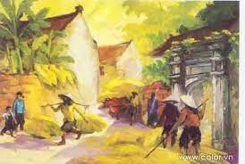
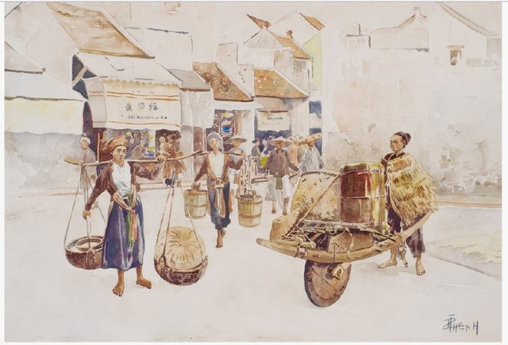
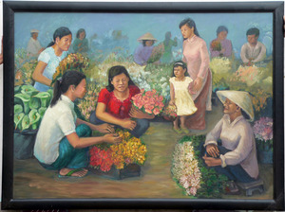


Notes:
Giáo án của Thảo Nguyên 0979818956

Slide 2



Notes:
Giáo án của Thảo Nguyên 0979818956

Slide 3




Yêu cầu đối với bài văn tả cảnh sinh hoạt
Thực hành viết theo các bước
Phân tích bài tham khảo
Notes:
Giáo án của Thảo Nguyên 0979818956

Slide 4



Notes:
Giáo án của Thảo Nguyên 0979818956

Slide 5


- Tại sao phải giới thiệu cảnh sinh hoạt?
- Có các cách thức nào miêu tả?
- Nếu chỉ miêu tả mà không có cảm nghĩ của người viết thì bài văn tả cảnh có giảm sức cuốn hút hay không? Tại sao?
Notes:
Giáo án của Thảo Nguyên 0979818956

Slide 6

- Giới thiệu được cảnh sinh hoạt.
- Tả bao quát quanh cảnh (không gian, thời gian, hoạt động chính).
- Tả hoạt động cụ thể của con người.
- Sử dụng từ ngữ phù hợp để miêu tả cảnh sinh hoạt một cách rõ nét, sinh động.
- Nêu được cảm nghĩ về cảnh sinh hoạt.
Notes:
Giáo án của Thảo Nguyên 0979818956

Slide 7

Notes:
Giáo án của Thảo Nguyên 0979818956

Slide 8

- Bài viết đã giới thiệu cảnh sinh hoạt nào? Khi giới thiệu cảnh sinh hoạt là phiên chợ, người viết đã giới thiệu điều gì?
- Bài viết này có bố cục như thế nào? Nêu nội dung từng phần?
- Cảnh sinh hoạt được tả trong bài viết tham khảo là cảnh gì? Tác giả đã dùng cách thức nào để tả?
- Tác giả đã sử dụng những từ ngữ như thế nào để miêu tả cảnh sinh hoạt?
Notes:
Giáo án của Thảo Nguyên 0979818956

Slide 9
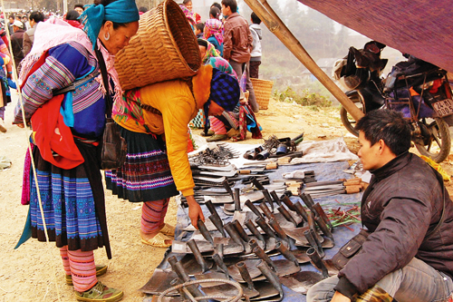
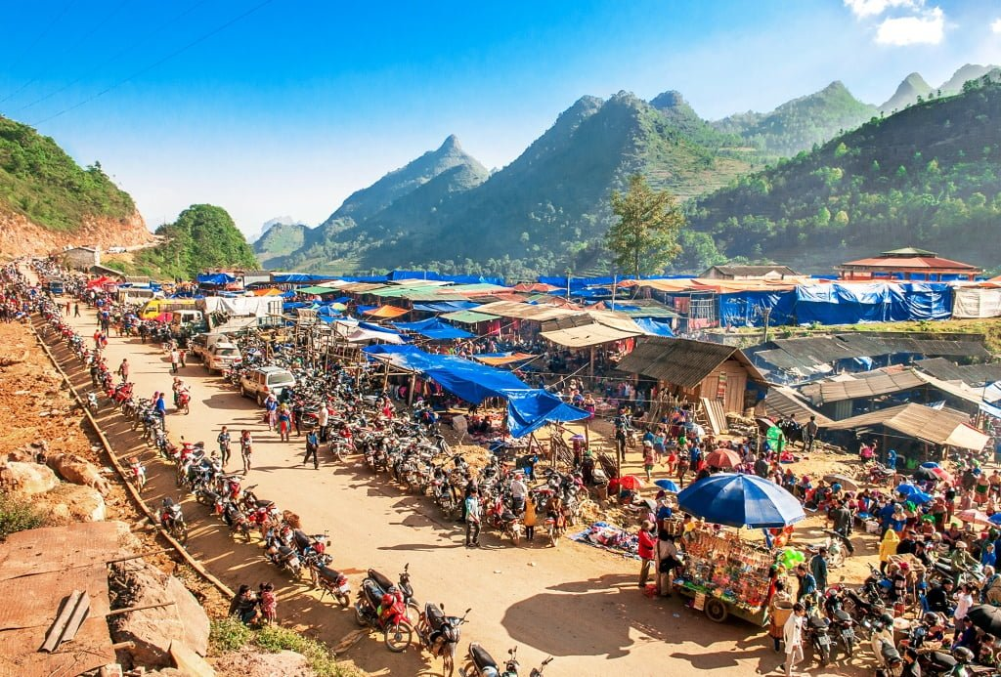
- Giới thiệu cảnh sinh hoạt: chợ phiên vùng cao: “Bạn đã đi chợ phiên vùng cao bao giờ chưa?....hàng tuần”:
+ Giới thiệu tên cảnh sinh hoạt “chợ vùng cao”
+ Địa điểm: ở Lào Cai
+ Thời gian: sáng thứ Bảy hàng tuần
Notes:
Giáo án của Thảo Nguyên 0979818956

Slide 10
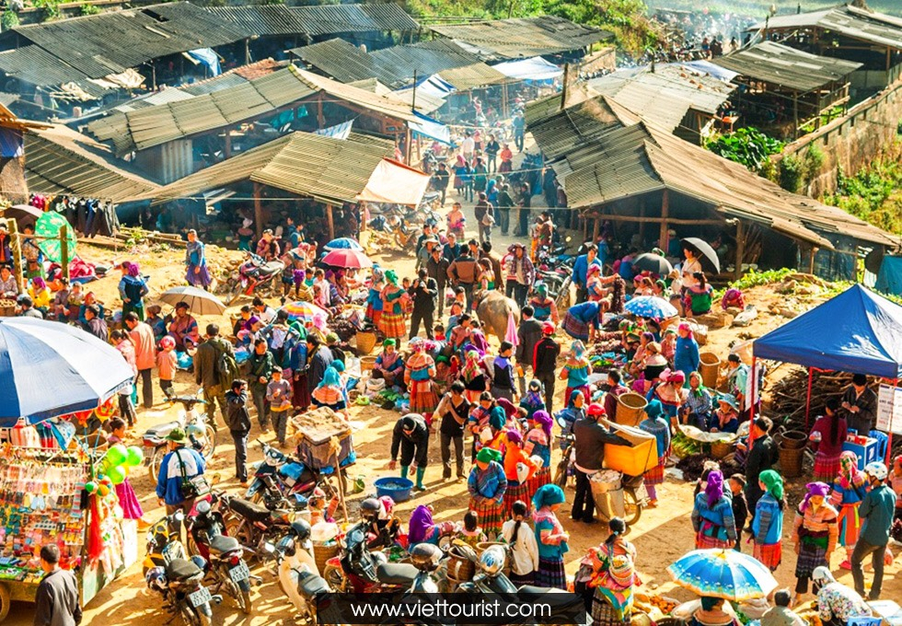

- Tả quang cảnh chung:
+ Cái nhìn bao quát, đi từ bên ngoài vào trong, từ xa đến gần (“chợ họp trên sườn núi”, “từ trên cao nhìn xuống”, “vào chợ”)
+ Theo trình tự thời gian: sáng sớm đến quá trưa.
Notes:
Giáo án của Thảo Nguyên 0979818956

Slide 11
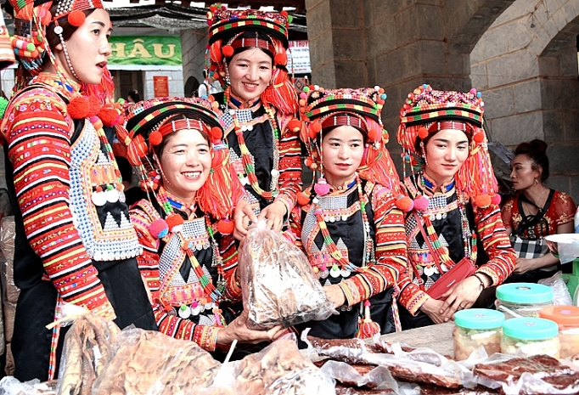

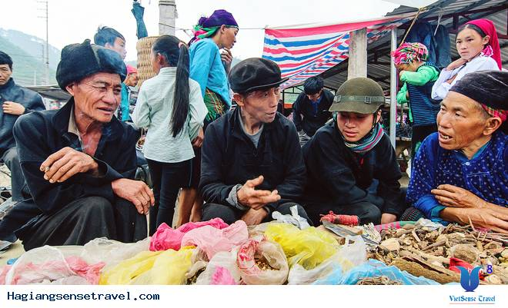
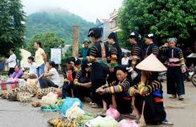
- Tả cảnh hoạt động cụ thể của con người:
Trang phục của người đi chợ: phụ nữ, đàn ông, em bé
Hoạt động của con người: có những hoạt động riêng: “Phụ nữ xúng xính...”, “đàn ông tay cầm kèn...bàn tán xôn xao”, “em bé ...toét miệng cười”,...
Hoạt động mua bán nhộn nhip của chợ: chỗ bán đồ ăn, chỗ bán súc vật như trâu, bò, dê...
Sử dụng từ ngữ phù hợp để miêu tả cảnh sinh hoạt một cách rõ nét, sinh động: tính từ, động từ, từ láy...
Thể hiện thái độ, suy nghĩ của người viết (“Chợ phiên là nơi lưu giữ bản sắc văn hóa trong sinh hoạt cộng đồng các dân tộc thiểu số phía bắc Việt Nam).
Bố cục: bài viết có bố cục 3 phần mở bài, thân bài, kết bài.
Notes:
Giáo án của Thảo Nguyên 0979818956

Slide 12

Notes:
Giáo án của Thảo Nguyên 0979818956

Slide 13
Bước 1
Lựa chọn đề tài
Bước 2
Tìm ý
Bước 3
Lập dàn ý
Bước 4
Viết bài và chỉnh sửa bài viết
Notes:
Giáo án của Thảo Nguyên 0979818956

Slide 14

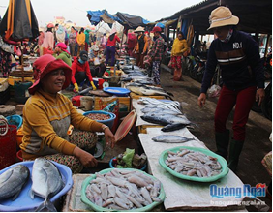
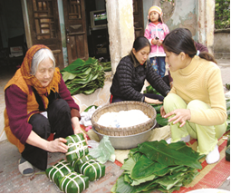
Bước 1
Lựa chọn đề tài
Nhớ lại những cảnh sinh hoạt gợi cho em nhiều ấn tượng và kỉ niệm sâu sắc nhất hoặc khiến em nhận ra những ý nghĩa của cuộc sống
Đề tài tham khảo:
+ Cảnh chợ cá trên bờ biển
+ Ngày Tết trung thu ở quê em
+ Cảnh thu hoạch mùa màng
+ Cảnh gói bánh chưng ngày Tết
+ Cảnh một lễ hội ở địa phương
Notes:
Giáo án của Thảo Nguyên 0979818956

Slide 15
Bước 2
Tìm ý
Em sẽ tả cảnh gì?
Cảnh sinh hoạt diễn ra ở đâu? Vào thời gian nào?
Nhìn bao quát, khung cảnh hiện lên như thế nào?
Cảnh sinh hoạt có những chi tiết nào đặc sắc?
Trong cảnh sinh hoạt, con người có những hoạt động gì?
Em có cảm xúc gì khi quan sát cảnh đó?
Notes:
Giáo án của Thảo Nguyên 0979818956

Slide 16
Bước 2
Tìm ý
Thời gian, địa điểm.
Quang cảnh chung và những hoạt động cụ thể.
Những người tham gia, hành động, lời nói của họ.
Sưu tầm những tư liệu như vật dụng, tranh ảnh, đoạn phim ngắn liên quan đến cảnh sinh hoạt.
Notes:
Giáo án của Thảo Nguyên 0979818956

Slide 17
Bước 3
Lập dàn ý
Sắp xếp các ý theo trình tự:
- Không gian: từ bao quát đến cụ thể, từ xa đến gần,...
- Thời gian: cái gì diễn ra trước tả trước, cái gì diễn ra sau tả sau.
- Theo diễn biến của cảm xúc: ngạc nhiên, đến yêu thích, muốn tham gia, khám phá
Notes:
Giáo án của Thảo Nguyên 0979818956

Slide 18
Bước 3
Lập dàn ý
* Mở bài: Giới thiệu cảnh sinh hoạt: tên cảnh sinh hoạt, ấn tượng chung về cảnh được tả.
* Thân bài: Miêu tả cảnh sinh hoạt
- Tả bao quát quanh cảnh
- Tả cụ thể cảnh sinh hoạt theo trình tự (không gian, thời gian, hoạt động chính).
+ Tả hoạt động cụ thể của con người. Hoạt động nào là nổi bật. Chi tiết nào gây ấn tượng.
+ Thể hiện cảm xúc khi quan sát, khi chứng kiến hoặc tham gia cảnh sinh hoạt.
+ Sử dụng từ ngữ phù hợp để miêu tả cảnh sinh hoạt một cách rõ nét, sinh động.
* Kết bài: Nêu suy nghĩ đánh giá của người viết
Notes:
Giáo án của Thảo Nguyên 0979818956

Slide 19
Bước 4
Viết bài và chỉnh sửa bài viết
Bảng kiểm tra bài văn tả cảnh sinh hoạt
Yêu cầu | Gợi ý chỉnh sửa
Giới thiệu cảnh sinh hoạt và quang cảnh chung | Chỉnh sửa, bổ sung nếu bài viết chưa Giới thiệu cảnh sinh hoạt và quang cảnh chung
Tả hoạt động cụ thể của những người tham gia cảnh sinh hoạt. Cung cấp một số thông tin liên quan đến cảnh sinh hoạt. | Bổ sung các chi tiết về các hoạt động cụ thể của những người tham gia cảnh sinh hoạt (nếu cần). Có thể thêm các thông tin về lịch suer, địa lí, văn hóa...có liên quan đến cảnh sinh hoạt.
Sử dụng các từ ngữ phù hợp để miêu tả một cách rõ nét, sinh động. | Đánh dấu những từ ngữ miêu tả cảnh sinh hoạt. Nếu cần thiết, hãy bổ sung để cảnh sinh hoạt hiện lên một cách rõ nét, sinh động.
Thể hiện những cảm nghĩ của bản thân về cảnh sinh hoạt | Đánh dấu những từ ngữ thể hiện những cảm nghĩ của bản thân về cảnh sinh hoạt. Nếu cần thiết, hãy bổ sung.
Đảm bảo yêu cầu về chính tả và diễn đạt | Rà soát lỗi chính tả: dùng từ, đặt câu ...trong bài viết và chỉnh sửa nếu phát hiện.
Notes:
Giáo án của Thảo Nguyên 0979818956

